Slide 1



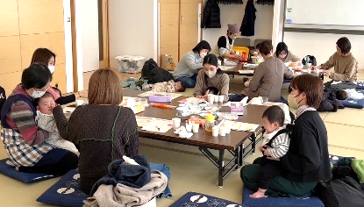
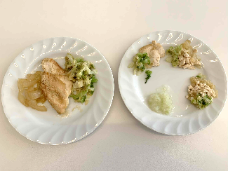
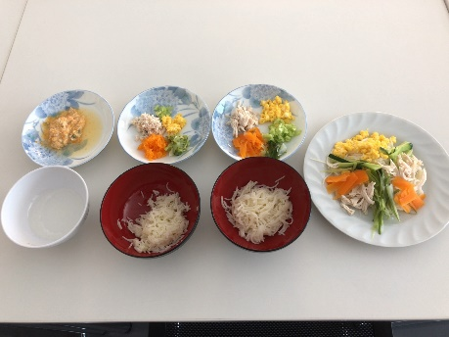

…幕別町産前産後サポート事業…
☘☕ ママカフェ☕☘
R8.3.23印刷
R８年度
妊婦さんや子育て中のママが 安心して楽しく子育てできるように、
子育ての大変さをみんなでお話して、ちょっとでも気持ちがスッキリするように、
お気軽におしゃべりしにきませんか？
対 象 （幕別町在住または里帰りなど）
上のお子さんの
参加もO.Kです！
妊婦さん
１歳までの親子
・お産に向けて準備することは？
・赤ちゃんのお世話って？
イメージできていますか？
・授乳やお世話これでいい？
・離乳食づくりが大変💦
悩んでいませんか？
会 場
札内コミュニティプラザ （住所：幕別町札内青葉町311-11）
内 容
➊離乳食もぐもぐ会
予約制
●定員15組
●２日前までに予約
大人メニューから取り分けた「離乳食の試食」を食べてもらうことで、
固さや味付けの目安もわかり、お子さんに合った離乳食を確認できます。
簡単でラクに作るコツを一緒に考えましょう！
日 時
10：00～11：15
＜持ち物＞ スタイやエプロン
４月 | 20日㈪ | ８月 | ５日㈬ | １２月 | ３日㈭
５月 | 25日㈪ | ９月 | 25日㈮ | １月 | 19日㈫
６月 | 22日㈪ | １０月 | 19日㈪ | ２月 | １日㈪
７月 | ２日㈭ | １１月 | ２日㈪ | ３月 | 17日㈬
【照り焼きチキン】
【夏のそうめん】
【スタッフ：管理栄養士、助産師、保健師】
1歳以降 9～11か月
5～6か月 7～8か月
5～6か月 7～8か月 9～11か月 1歳以降
毎月違うメニューの
「取り分け離乳食」をご紹介！
お子さんの試食も好評です

Slide 2



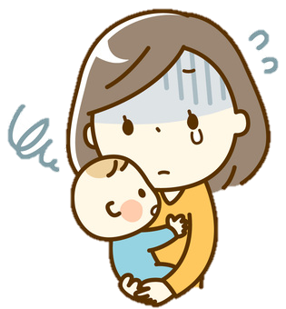


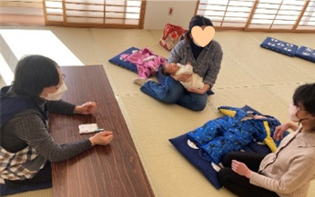
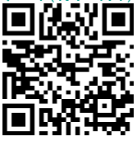


予約不要
➋ みんなでおしゃべり会
あなたの悩みは、みんなも悩んでいだり、ちょっとした工夫で解決できることがあります♪
お茶菓子を食べながら、ざっくばらんにおしゃべりしませんか？
日 時
10：00～11：00
ベテラン助産師から
育児のお話もあるよ♪
聞いてよかったと好評です！
お話のテーマ
🌼 災害の備え |  | 📖 絵本のある 子育て |  | ❤ ０歳から はじめる性教育 |  | ★ ワンオペに ならない育児 |  | ⚠ こどもの 事故予防
災害はいつ起こるかわかりません。ほんの少し準備しておくだけで心の不安は軽くなります。無理のない備えを一緒に考えましょう♪ |  | 絵本は、言葉だけではなく安心やぬくもりを届けてくれます。親子一緒にページをめくるだけでも心を癒し、気持ちをつないでくれます。 |  | え？そんなに早くから？…と思いますが、性教育は生教育。 “あなたは大切な存在よ”と、自分を大切に、自分らしく生きることを伝えることから始まります。 |  | “夫に育児や家事を頼む時は具体的に！そして感謝の気持ちを必ず伝える”ことが長続きの秘訣です＾＾育児は大変なので、ひとりで抱えこまないでね… |  | 子どもの「やってみたい！」をそっと見守るために、ほんの少し知っておくだけで 防げる事故が あります。
４月 | 10日㈮ | ５月 | 14日㈭ | ６月 | 11日㈭ | ７月 | 15日㈬ | ２月 | ３日㈬
９月 | 29日㈫ | 10月 | 15日㈭ | 11月 | ９日㈪ | １月 | 25日㈪
 |  |  |  | ３月 | ２日㈫
New
New
💕フリートークの日💕
何でもＯ.Ｋ☺おしゃべりしましょう♪
気軽に遊びに
きてね～♪
８月 | ３日㈪
12月 | 15日㈫
【スタッフ：助産師、保健師】
問合せ・予約先
幕別町 おやこ保健係 ☎0155-54-6868
✉kenkou2@town.makubetsu.lg.jp 📱ＷＥＢ予約もできます➡
（件名を「ママカフェ」とし、お名前、電話番号、参加日をお知らせください）
「おやこ健康相談」もお気軽にご利用ください
（電話、来所、家庭訪問、メール、オンライン相談など）
〈スタッフ〉
・保健師
・助産師
・管理栄養士
～出産への心配事や育児の悩みは、個別でゆっくりお話しして、一緒に考えましょう～

